Slide 1

“NO HAY OBRA LITERARIA SI NO HAY LECTURA DE ELLA”

Slide 2
Litera –letra (vocablo latino)
Acepciones del término Literatura:
Conjunto de obras o artículos escritos sobre determinada materia.
En Occidente se maneja el termino Obra Literaria, es decir, conjunto de obras que sean producido en las distintas épocas y países.
Arte Literario, se le incluye en las bellas artes, como la música y las artes plásticas.
También se emplea para designar una disciplina académica (historia literaria, crítica literaria, filosofía literaria, perspectiva literaria…)

Slide 3
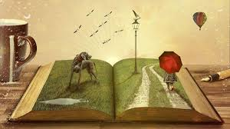
La literatura es un conjunto de textos o relatos que utilizan la palabra para evocar reflexiones, sensaciones y/o emociones en los lectores. Tales textos pueden ser obras narrativas, descriptivas o reflexivas sobre un hecho real o ficticio.
La Real Academia Española define la literatura como el «arte de la expresión verbal», por lo que se vincula tanto con la palabra escrita como la oral.

Slide 4
Origen de la Literatura
Los textos con “elocuencia” o “poesía”
Tras la invención de la escritura en Mesopotamia en el tercer milenio antes de Cristo, tuvieron que pasar 4800 años para que surgiera el término literatura.
En el siglo XVIII se le llamaba texto con “elocuencia” o “poesía” a la Epopeya de Gilgamesh, la cual se considera a la primera obra escrita. Lo mismo pasaba con la Ilíada griega o la Eneida romana, por nombrar solo algunos textos.

Slide 5
Origen de la Literatura
La aparición formal del término literatura
El término literatura empezó a usarse cuando inició el siglo XVIII y se empleó para agrupar a toda acción que se valiera de la escritura para manifestar una idea o pensamiento.
Por su parte, es en la obra Briefe die neueste Literatur betreffend escrita por Gotthold Ephaim Lessing donde se utilizó por vez primera la palabra “literatura” para albergar a las obras literarias. Reseñable que, en ese momento histórico, el término solo se aplicó a los textos que poseían cierta calidad literaria o “literalidad”.

Slide 6
CARATERÍSTICAS DE LA LITERATURA
Antigüedad
Esto está asociado directamente a los orígenes propios de la literatura. Son muchas las teorías sobre cuáles fueron las primeras creaciones literarias. No obstante, la Epopeya de Gilgamesh se mantiene como la primera de todas. Está escrita sobre tablas de arcilla, es de origen sumerio y data aproximadamente del 2500 a. C.
Originalidad
Esta cualidad está ligada directamente a la imaginación y capacidades literarias del autor. Es normal ver cientos de obras escritas sobre un mismo tema, pero cada una va a evidenciar las cualidades o características de su creador. Por lo tanto, cada obra literaria es única y tiene un estilo que la identifica y relaciona directamente con el escritor.

Slide 7
Géneros
La diversidad de textos existentes dio paso a que posteriormente fuesen organizados en géneros. Existe una amplia variedad de estos, sin embargo, de entre todos destacan la lírica, la narrativa y la dramaturgia, ya explicados en los párrafos anteriores.
Figuras literarias
Cada expresión literaria contiene figuras literarias. Estas permiten aumentar la expresividad de los textos. A su vez, el empleo de estos recursos está determinado por las posibilidades comunicativas del escritor, así como también por su conocimiento y manejo del lenguaje.
Corrientes literarias
El concepto de corrientes literarias surge para englobar a las obras creadas en un tiempo dado y las cuales poseen particularidades que las relacionan entre sí. Dentro de estas particularidades destaca el estilo que se manejó al elaborarlas, la ideología de sus escritores, la temática o el contexto histórico en el cual se desarrollaron, entre otros.
El vanguardismo, el modernismo, el realismo mágico y el surrealismo destacan entre las corrientes literarias más recientes que ha habido.

Slide 8
Función poética
La función poética es una particularidad de la literatura que procura aumentar la intensidad del mensaje que se desea transmitir. Esta característica está muy ligada a las figuras literarias, ya que por medio de estas se resaltan las cualidades del texto. La función poética va de la mano de la originalidad de cada autor.
Simbolismo
Una obra literaria, por lo general, representa la interpretación de una persona acerca de un hecho particular y esa interpretación suele exponerse con un lenguaje connotativo, por lo que tendrá tantos significados como lectores.
Verosimilitud
Aunque no siempre atienden a hechos reales, los textos literarios suelen referirse a hechos ficticios de un modo que los hace parecer posibles. Esto es y debe ser así, especialmente, en la narrativa.
Emotividad
La forma y los recursos que se muestran en un texto, apuntan a que el lector se involucre de tal modo en la lectura que “viva” dentro del mundo creado por el autor y “sienta” lo que los personajes involucrados experimentan a lo largo de la historia.

Slide 9

Tipos de literatura
Literatura oral
Es la más antigua y se vincula directamente con las creencias populares de los pueblos. Por medio de esta, los habitantes transmitían sus conocimientos y costumbres a sus conciudadanos, a través de cuentos, leyendas y mitos.
Literatura escrita
Esta llegó aproximadamente en el 3000 a. C, en Mesopotamia. En un principio se desarrolló sobre tabletas de arcilla, en paredes y rocas, luego sobre papiros y posteriormente en papel y medios electrónicos. Comprende un gran número de géneros literarios.
Literatura de ciencia ficción
Esta literatura forma parte del género narrativo y en ella el escritor incluye hechos de la realidad cotidiana o inventados. Suele suceder que los creadores de este género literario se adelantan en el tiempo y llegan a describir eventos que posteriormente ocurren. Un caso claro lo representa Julio Verne y sus obras.

Slide 10

Tipos de literatura
Literatura de no ficción
Este tipo de literatura también pertenece al género de la narrativa, solo que se sujeta a eventos reales o testimoniales. Normalmente suelen usarse en el desarrollo de la novela tradicional y también los cuentos. Los eventos que se incluyen en estos textos pueden ser verificables, lo cual da mayor credibilidad a la obra.
Literatura fantástica
Suele presentar hechos y seres sobrenaturales que se pueden desarrollar en el mundo conocido o mundos inventados. En este tipo de textos, pertenecientes al género narrativo (aunque también pueden apreciarse en la poesía), el escritor funge como un dios creador de los eventos, seres y cosas.

Slide 11
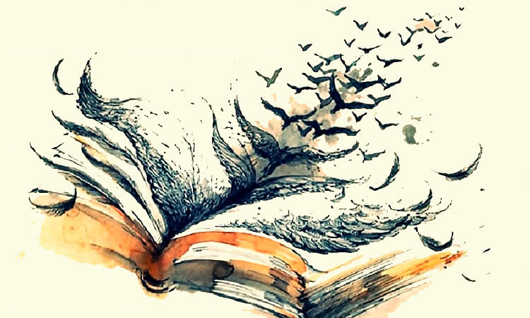
GÉNEROS LITERARIOS.
Género narrativo
En la época de Aristóteles era conocido como género épico. En aquella época relataba hechos legendarios (inventados o reales) que combinaban con narración, diálogo y descripción.
Actualmente, la narrativa se caracteriza por ser una categoría escrita en la que un narrador presenta
Género lírico
Este género es el propio del poema, una forma de expresión en lo que lo emocional toma relevancia de una manera simbólica. Suele tener más peso la forma de expresarse del autor que de los hechos en sí, apoyándose en distintos recursos literarios para embellecer el escrito.
La forma de escritura habitual es el verso, aunque también puede utilizarse la prosa en algunos casos. Algunos de los subgéneros líricos son la canción, la oda, el himno, la elegía o la sátira.

Slide 12

Funciones de la literatura
Función estética
Este aspecto se refiere a la belleza que puede desarrollar un autor en el texto. Esta cualidad suele ser el atractivo más importante de la obra.
Función social
Se refiere a que los textos de literatura suelen servir de testimonio de los eventos históricos, ideales y personajes sobresalientes en las distintas épocas donde son creados.
Función cultural
Esta función se refiere a que la literatura sirve de puente para comunicar los conocimientos, las costumbres y la cultura de los pueblos.
Función musical
Aunque suene incongruente, la literatura posee una serie de elementos que al organizarse de forma adecuada generan musicalidad. Cuando esto se logra crea una sensación agradable en quien aprecia el texto.
Esta función no solo es propia de la poesía, sino que puede verse en cualquier género, lo que se necesita es un buen dominio del idioma y sus recursos por parte del escritor.

Slide 13

Función afectiva
Esto se refiere a la emotividad que puede lograr un escritor al elaborar un texto. Todo dependerá de las cualidades que posea el autor, de lo bien que maneje la temática y el lenguaje.
Función simbólica
Este apartado se refiere al mensaje particular que un autor quiere transmitir basándose en el uso de símbolos para reforzarlo. Esta función se vincula directamente con la poética, por lo que las figuras literarias juegan un papel importante en ella.
Función evasiva
Esto se refiere a que tanto el autor al escribir como el lector que interpreta o el que escucha la obra literaria al ser narrada pueden escaparse de la realidad que viven. Sí, las obras literarias sirven para evadir por instantes aquellas situaciones que se están viviendo.
Función de compromiso
Esta función se refiere al papel que toma el autor al momento de escribir una obra y su responsabilidad ante sus lectores y la historia. Hay que comprender que cada obra literaria posee un mensaje que repercutirá en quienes la lean, tanto para bien como para mal. Aquí radica la importancia del compromiso que el escritor asume al crearla.

